Slide 1
OPEN-SOURCE SIGNALS / JULY 2026
当 README 开始被 agent 执行
Awesome × Agentic AI Landscape 2026 460 repositories scanned
Notes:
开场可以先抛出这个观察：代码生成越来越便宜，但让 agent 按正确顺序做事、遵守团队习惯，仍然很贵。我们去看 awesome 仓库，是因为它们正在记录这种稀缺知识。
[Sources]
- Local analysis: outputs/awesome-agentic-landscape-260729/data/awesome_agentic_candidates.csv
- Local artifact: outputs/awesome-agentic-landscape-260729/landscape/awesome_agentic_landscape_2026.png
[/Sources]

Slide 2
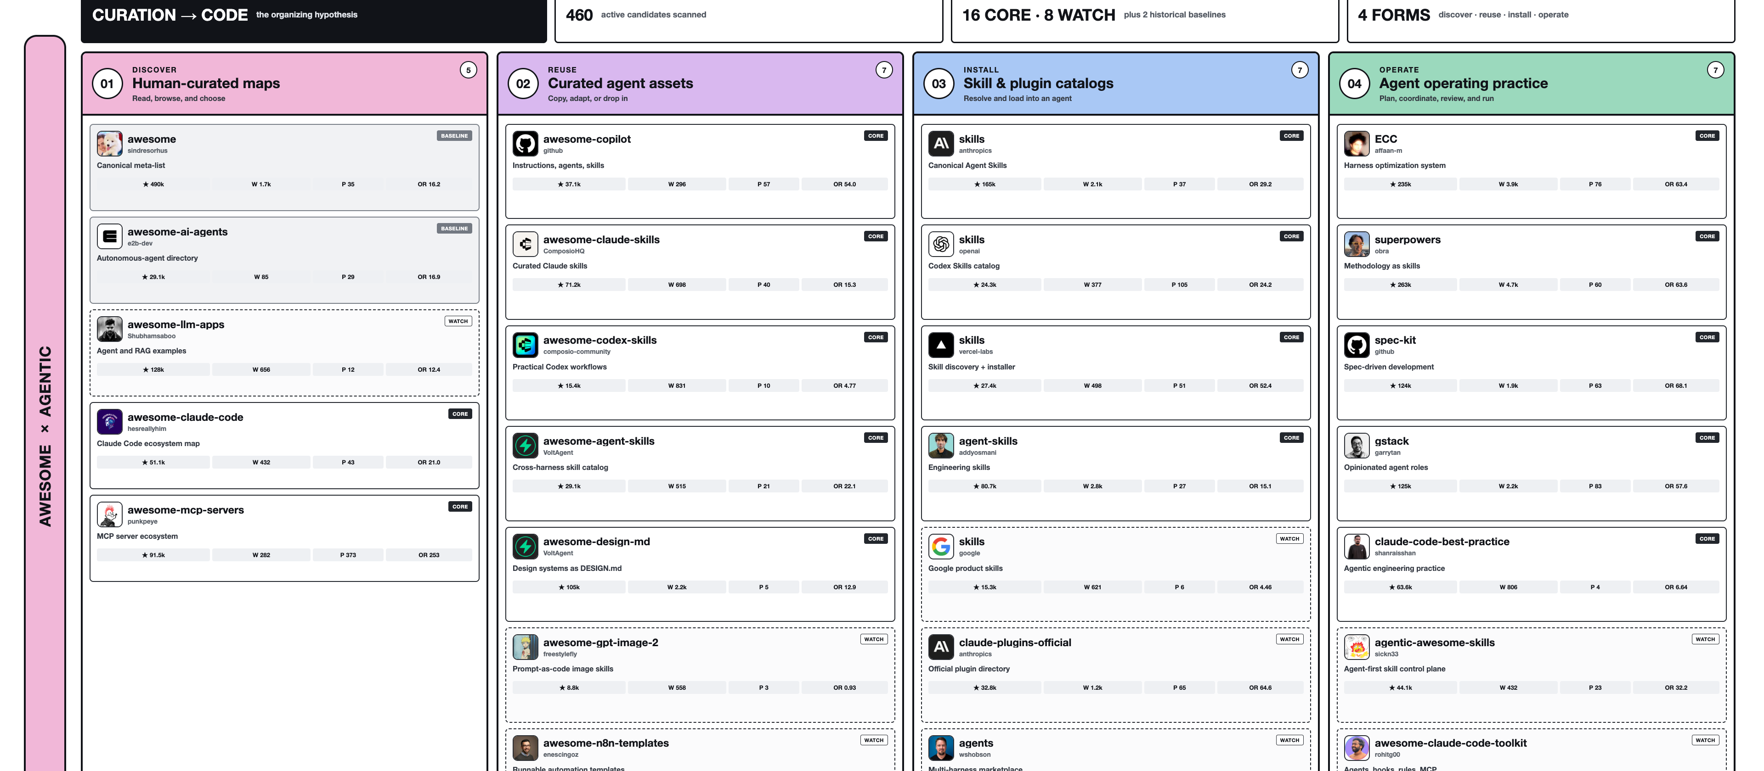
这张图画的，是知识靠近 agent 的方式
这张图画的，是知识靠近 agent 的方式
2
Notes:
不要逐个念项目。先解释横向逻辑：左边仍然是给人读的地图；越往右，内容越接近 agent 可以直接加载和执行的形态。Core、Watch 和历史参照只是编辑角色，不是质量评级。
[Sources]
- Local artifact: outputs/awesome-agentic-landscape-260729/landscape/awesome_agentic_landscape_2026.png
- Local data: outputs/awesome-agentic-landscape-260729/landscape/awesome_agentic_landscape_projects.csv
[/Sources]

Slide 3
真正有故事的项目，大多已经靠近 agent 运行时
这是一份编辑样本，不是市场份额统计。它说明我们在 460 个候选里看到了什么。
近三个月的活动信号负责发现项目；最终入选还要看内容能否被 agent 直接消费，以及它是否代表一种新的策展形态。
24
19 / 24
22 / 24
进入首轮 landscape 另有 2 个历史参照
可直接交给 agent 约 79%
创建于 2025 年以后 约 92%
Snapshot 2026-07-29 · WatchEvents/participants: May 1–Jul 28 · OpenRank: Apr–Jun 2026
3
Notes:
这里最值得讲的是 19/24。入选项目里，绝大多数已经不是纯阅读材料，而是文件、目录、命令或方法，可以直接进入 agent 工作流。22/24 创建于 2025 年以后，也说明这个形态非常新。注意：这是编辑样本，只能用来描述我们观察到的模式。
[Sources]
- Local data: outputs/awesome-agentic-landscape-260729/data/editorial_shortlist.csv
- Local validation: outputs/awesome-agentic-landscape-260729/data/validation_report.json
[/Sources]

Slide 4
“Awesome”正在长出四种消费方式
01 DISCOVER
人来阅读、浏览、比较。 代表：经典 awesome 列表、生态地图。
02 REUSE
复制一份资产，再让 agent 使用。 代表：prompt、DESIGN.md、工作流模板。
03 INSTALL
目录带有解析和安装语义。 代表：skills、plugins、跨 agent catalog。
04 OPERATE
内容开始规定 agent 如何计划、评审和收尾。 代表：spec、TDD、角色与工程方法。
4
Notes:
这四列不是成熟度阶梯。它们描述的是消费方式：谁来读、怎样拿走、能不能安装，以及能不能约束 agent 的工作过程。一个项目也可能跨两列，我们放在最能说明故事的位置。
[Sources]
- Local data: outputs/awesome-agentic-landscape-260729/landscape/awesome_agentic_landscape_projects.csv
- Local methodology: outputs/awesome-agentic-landscape-260729/analysis/render_awesome_agentic_landscape.py
[/Sources]

Slide 5
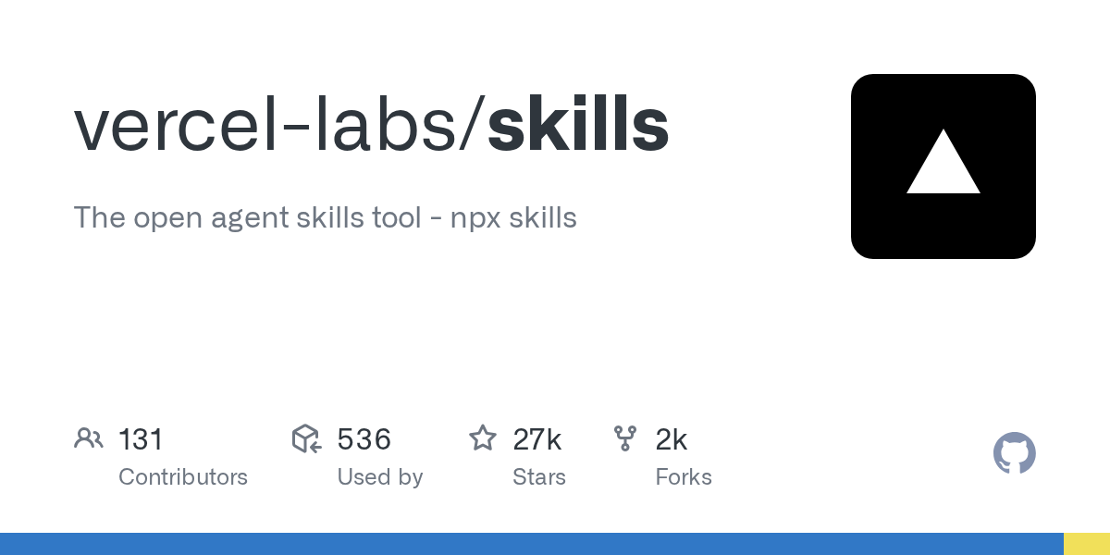
这个列表学会了安装自己
vercel-labs/skills
过去，我们打开 awesome 列表，点链接，再把东西搬进自己的项目。 这里，一条命令完成发现、选择和安装。目录第一次带上了“执行语义”。
npx skills add vercel-labs/agent-skills
也可以不安装：skills use 会生成 prompt，直接启动一个受支持的 coding agent。
5
Notes:
这个项目很像 npm 早期给 JavaScript 带来的变化：它给 skill 目录增加了解析、安装、更新和运行的语义。README 还展示了不落盘的 skills use。列表不再等人来摘，它已经知道怎样进入 agent。
[Sources]
- https://github.com/vercel-labs/skills
- Local metrics: outputs/awesome-agentic-landscape-260729/data/editorial_shortlist.csv
- Image: https://opengraph.githubassets.com/1/vercel-labs/skills
[/Sources]

Slide 6
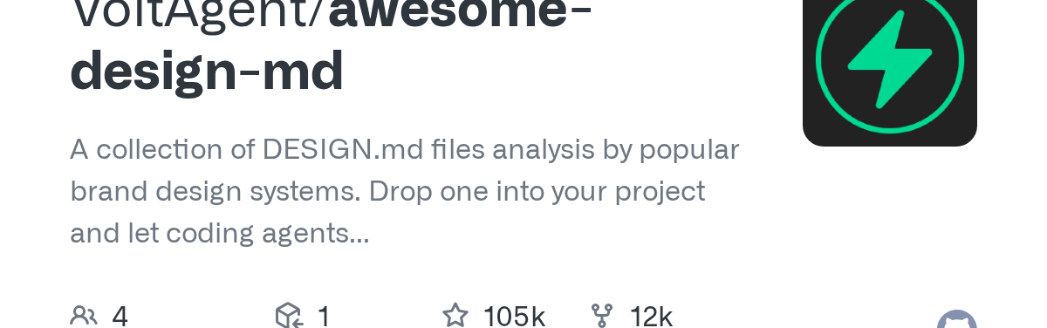
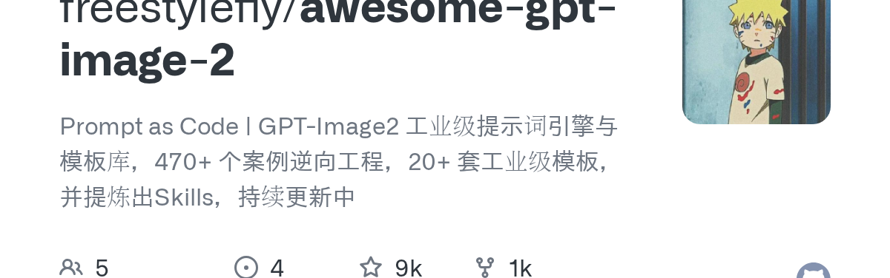
专业手艺开始被压进一份 Markdown
DESIGN.md “build me a page that looks like this”
style-library.json → website + Agent Skill
复制一个 DESIGN.md 到项目根目录。
颜色、排版、组件和禁区都写进去。
agent 读的不是链接，而是一套视觉语言。
470+ 案例和 20+ 模板共用一份 style library。
同一份数据同时驱动网站和 agent skill。
Prompt gallery 开始像软件包一样分发。
6
Notes:
这两个项目很有画面感。左边把一个品牌的视觉规则压成 DESIGN.md，agent 放进项目就能读。右边更进一步：网站展示的 470 多个案例，和 agent skill 读取的是同一份 style-library 数据。过去的 prompt gallery 是给人找灵感；现在它开始维护一个可安装的知识包。
[Sources]
- https://github.com/VoltAgent/awesome-design-md
- https://github.com/freestylefly/awesome-gpt-image-2
- Images: GitHub OpenGraph cards for both repositories
- Local metrics: outputs/awesome-agentic-landscape-260729/data/editorial_shortlist.csv
[/Sources]

Slide 7
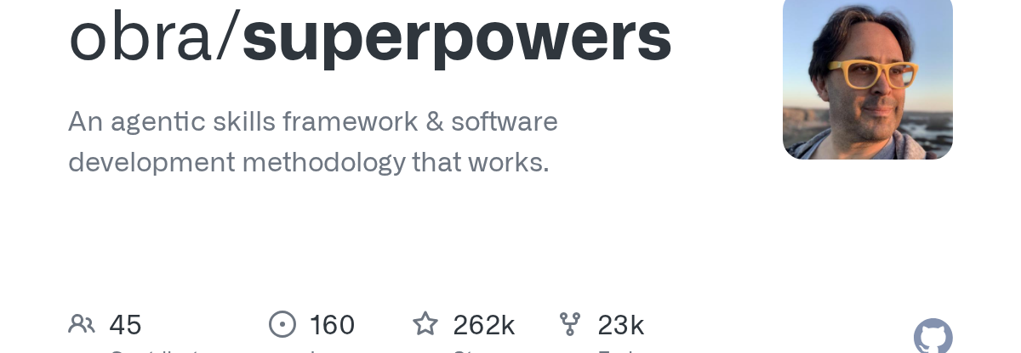
Superpowers 最反直觉的设计，是先让 agent 慢下来
代码便宜之后，顺序、判断和复核变成更稀缺的资产。
先聊清楚
再写计划
最后开工
把想法变成规格
先提问，分段确认设计，不急着生成代码。
把判断变成顺序
拆任务、写验证步骤，把上下文和验收条件交代清楚。
把过程变成技能
TDD、子 agent、两阶段 review 和收尾都有固定做法。
7
Notes:
Superpowers 的故事不是又收集了一堆 prompt。它把完整的软件开发方法拆成可触发的 skills：brainstorming、writing plans、TDD、subagent development、code review。为了让 agent 跑得更远，它先给 agent 铺了一条轨道。
[Sources]
- https://github.com/obra/superpowers
- https://github.com/obra/superpowers/blob/main/.codex-plugin/plugin.json
- Image: https://opengraph.githubassets.com/1/obra/superpowers
- Local metrics: outputs/awesome-agentic-landscape-260729/data/editorial_shortlist.csv
[/Sources]

Slide 8



三家官方仓库正在用同一种文件组织 agent 能力
这不是单个社区的偶然实验。Anthropic、OpenAI 和 Google 都开始公开维护 skill 仓库。
它们的产品边界不同，但共同点很清楚：知识被包装成文件夹、说明、脚本和资源，由 agent 动态发现和使用。
SKILL.md
write once
npx add
Anthropic 自包含的说明、脚本与资源
OpenAI agent 可发现、可复用的能力目录
Google 产品知识可以被选择并安装
8
Notes:
这一页不要讲成厂商排名。它说明格式正在收敛。Anthropic 把 skill 定义成动态加载的 instructions、scripts 和 resources；OpenAI 直接写了 write once, use everywhere；Google 让产品知识通过 npx skills add 被选择和安装。文档正在获得包管理和运行时语义。
[Sources]
- https://github.com/anthropics/skills
- https://github.com/openai/skills
- https://github.com/google/skills
- Local metrics: outputs/awesome-agentic-landscape-260729/data/editorial_shortlist.csv
- Images: GitHub organization avatars
[/Sources]

Slide 9
NEXT
Awesome 仓库正在变成 agent behavior 的源代码
Stars 仍然说明谁被看见。
下一步要追踪：谁被安装，谁被 agent 调用。
这会让下一版 landscape 更接近真实使用。
Notes:
最后把问题留在测量上。Stars 适合发现趋势，但如果 awesome 已经接近代码，我们就该像观察依赖包一样观察它：被谁安装、在哪些 agent 中被调用、更新如何传播、出了问题怎样追溯。这个方向会让下一轮研究更有独特性。
[Sources]
- Local synthesis: outputs/awesome-agentic-landscape-260729/data/editorial_shortlist.csv
- Local methodology: outputs/awesome-agentic-landscape-260729/analysis/scan_awesome_agentic_projects.py
[/Sources]

